Slide 1








Ursprünge, Definitionen und Bedeutung von KI
Modul 1 – Nicht alles ist KI: Was ist KI und was nicht?
Lehreinheit 1 – Was ist KI?

Slide 2

Inhaltsverzeichnis
Was ist KI? Überblick über Ursprünge, Definitionen und Bedeutung
Wie KI mit Nachahmung und Täuschung zu tun hat (Turing-Test)
Reflexion über gängige Narrative und Behauptungen zu KI
3.1 Gruppendiskussion
Welche Auswirkungen hat KI?
4.1 Einzel- und Gruppenarbeit: Diskussion über Vorteile und Risiken
Zusammenfassung und gewonnene Erkenntnisse

Slide 3
Was ist KI?

Slide 4
Kurzdiskussion
Wie würden Sie KI beschreiben?
Welche KI-Tools kennen Sie oder verwenden Sie bereits?
Ansatz:
Aufwärmphase: 1–2-minütige Diskussion

Slide 5
Was ist Künstliche Intelligenz (KI)?
– Ursprünge, Definitionen und Bedeutung
KI hat eine lange Geschichte von mehr als 70 Jahren
Klassische Konzepte:
KI = „die Wissenschaft und Technik der
Schaffung intelligenter Maschinen“ (McCarthy 1955)
„Untersuchung der geistigen Fähigkeiten durch den Einsatz von Rechenmodellen“ (McDermott 1985/Fogel 2005)
„Verständnis der Natur des intelligenten Denkens“ (Buchanan 2005)
Modern:
Teilgebiet der Informatik,
das darauf abzielt, menschliche Fähigkeiten (z. B. logisches Denken, Lernen, Planen usw.) nachzuahmen und zu unterstützen
Der Begriff KI als solcher ist einfach ein Modewort
KI = Verwendung von mathematischen und statistischen Methoden „Lern“-Algorithmen (Maschinelles Lernen = ML)

Slide 6
Was ist Künstliche Intelligenz (KI)?
– Ursprünge, Definitionen und Bedeutung
EU-Definition:
ein maschinengestütztes System, das für einen in unterschiedlichem Grade autonomen Betrieb ausgelegt ist und das nach seiner Betriebsaufnahme anpassungsfähig sein kann und das aus den erhaltenen Eingaben für explizite oder implizite Ziele ableitet, wie Ausgaben wie etwa Vorhersagen, Inhalte, Empfehlungen oder Entscheidungen erstellt werden, die physische oder virtuelle Umgebungen beeinflussen
können. (Art. 3 Abs. 1 EU AI Act)
Einfach ausgedrückt:
Der Begriff KI steht als Oberbegriff für neuartige Automatisierungstechnologien
KI = automatisiertes System zur Unterstützung von Arbeitsabläufen und Entscheidungsprozessen, das Ergebnisse unterschiedlicher Qualität erzeugt

Slide 7
Was KI mit Nachahmung und Täuschung zu tun hat (Turing-Test)

Slide 8
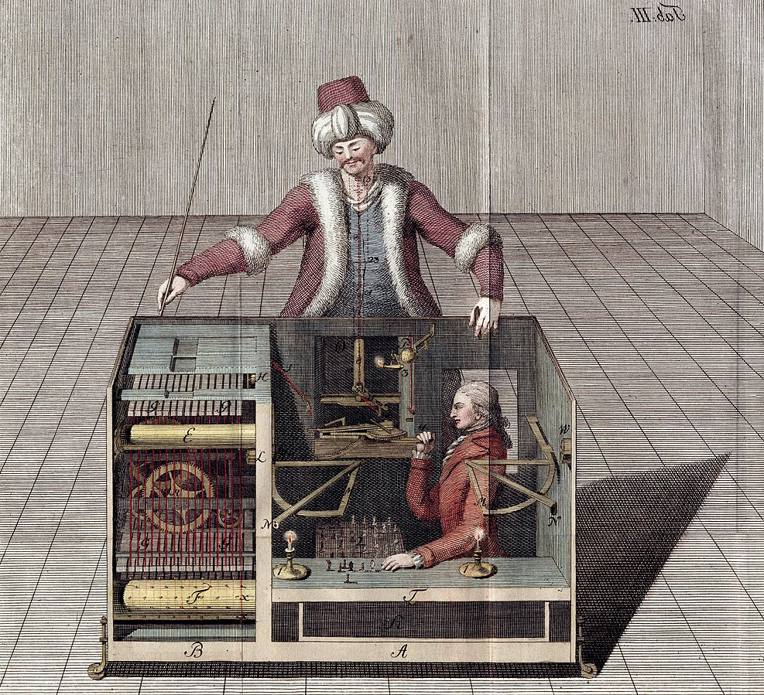
Kurzdiskussion
Ansatz:
1–2-minütige Diskussion
Was sehen Sie auf diesem Bild?
In welchem Zusammenhang steht dieses Bild mit KI?
Mechanischer Schachspieler, 1789
Das Bild zeigt eine trügerische Konstruktion, bei der eine versteckte Person so tut, als sei sie eine schachspielende Maschine. Der Spieler sieht die andere Person nicht.
Das hat nichts mit KI zu tun.
Aber Täuschung könnte eine wichtige Rolle spielen …
Bild: https://en.wikipedia.org/wiki/Mechanical_Turk

Slide 9
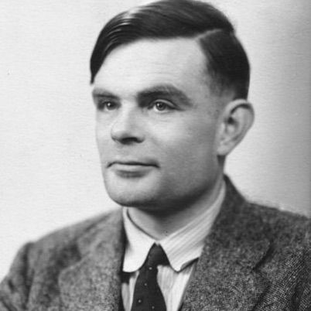
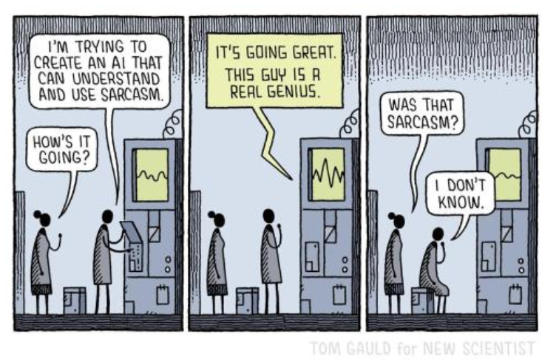
Der Turing-Test oder das „Turing-Missverständnis“
„Die ursprüngliche Frage: ‚Können Maschinen denken?‘ halte ich für zu bedeutungslos, um diskutiert zu werden.“
(Turing, 1950)
Der Turing-Test wird häufig fälschlicherweise als „Intelligenztest“ für KI verstanden
Tatsächlich hieß das ursprüngliche Konzept: „Das Imitationsspiel“
– Können Maschinen Menschen erfolgreich täuschen?
Der Test ist erfolgreich, wenn eine Person nicht erkennt, dass sie mit einer Maschine interagiert
Zwar ist der Test heute weniger wichtig, doch das Beispiel verdeutlicht, wie falsche Annahmen über KI das Verständnis dieser Technologie erschweren können
Ansatz:
1-minütige Diskussion
Haben Sie schon einmal vom Turing-Test gehört?
Was wird damit getestet?
Bild: https://en.wikipedia.org/wiki/Alan_Turing
Bild: Tom Gauld für New Scientist (https://www.newscientist.com/article/0-tom-gaulds-attempts-to-create-a-sarcastic-ai-are-really-genius/)

Slide 10
Reflexion über gängige Narrative und Behauptungen zu KI

Slide 11
Häufige Narrative über künstliche Intelligenz
Fragwürdige Meta-Narrative auf beiden Seiten:
KI ist Menschen überlegen (?!) …
KI …
Szenario des freundlichen Zauberers
Terminator-Szenario
… steigert die Effizienz und Produktivität
… ermöglicht Wettbewerbsvorteile und Innovation
… verbessert die Kundenbeziehungen
… macht keine Fehler und ist zuverlässig
… steigert die Qualität und spart Ressourcen
… verringert die Arbeitsbelastung, schafft Raum für Kreativität und verbessert die Arbeitsbedingungen
…
… bedroht Arbeitsplätze
… verstärkt Diskriminierung
… bedroht die Privatsphäre
… ist ein Sicherheitsalbtraum
… schränkt Freiheit und Autonomie ein
… verschärft die Ausbeutung von Arbeitnehmern und
führt zu Dehumanisierung
…
vs.
Irreführende Narrative und Annahmen über KI als überlegene Technologie
schaffen hohe Erwartungen, Ängste und verstärken die Polarisierung im öffentlichen Diskurs
behindern realistische Ansichten über KI-basierte Technologien und deren informierten Einsatz

Slide 12
Gruppendiskussion
Ansatz:
Diskussion: 10–15 Min.
Mögliche Fragen:
Wie realistisch und plausibel sind diese Narrative?
Gibt es konkrete Beispiele, die diese Narrative untermauern,
oder handelt es sich um unbelegte Behauptungen?
Was ist der Unterschied zwischen Narrativen und deren Auswirkungen in der Praxis?
Warum ist es wichtig, Narrative und Behauptungen zu hinterfragen?
Was könnte die Begründung für diese Narrative sein?
Reflexion über gängige Narrative und Behauptungen zu KI

Slide 13
Welche Auswirkungen hat KI?

Slide 14
Mögliche Auswirkungen von KI in nahezu allen gesellschaftlichen Bereichen
KI …
ist eine digitale Technologie mit einer langen Geschichte
wird oft als Synonym für neue Automatisierungstechnologien verwendet
ist ein integraler Bestandteil der digitalen Transformation der Gesellschaft
beeinflusst, wie Technologie in Arbeitsumgebungen,
wirtschaftliche, soziale und politische Praktiken integriert wird
Medien und Öffentlichkeit
Wissenschaft und Forschung
Arbeit und Wirtschaft
Politik und Regierungen
Kultur und soziales Leben
Einzelpersonen
Digitale Technologien/IKT
Datafizierung
Big Data
Algorithmen
KI/Maschinelles Lernen
Abbildung 1: eigene Illustration

Slide 15
Einzelarbeit + Gruppendis-kussion
Ansatz:
Dauer: 15–20 Min.
Einzelarbeit:
Identifizieren Sie drei Vorteile und drei Risiken von KI
und beziehen Sie sie auf praktische Beispiele.
Gruppenarbeit:
Teilen Sie Ihre Ergebnisse und diskutieren Sie sie in der Gruppe.
Diskussion: Welche Auswirkungen hat KI auf die Gesellschaft?
Was sind die größten Herausforderungen, um die Risiken von KI zu reduzieren?
Auswirkun-gen von KI

Slide 16
Zusammenfassung und gewonnene Erkenntnisse

Slide 17
Realitätscheck: Unterscheiden Sie beim KI-Einsatz zwischen Aussicht und Realität
KI bietet neue Möglichkeiten für …
  die Produktion von Informationen und digitalen Inhalten
  die Prozessoptimierung, Datenmodellierung, -visualisierung und -analyse usw.
Unterstützung bei der Arbeit und Automatisierung von wiederkehrenden Aufgaben
Unterstützung bei der Entwicklung von Ideen und Entscheidungen
➔ KI/ML kann zur Bewältigung von Komplexität beitragen
➔ Aber der Einsatz von KI führt auch zu mehr Komplexität
Mangelnde Transparenz und Zuverlässigkeit sowie eine zunehmende Fehleranfälligkeit
Zunehmende Abhängigkeit von KI-Systemen und schwerwiegende Folgen von Fehlern
Zusätzlicher Aufwand und zusätzliche Kosten für die Bereitstellung und Wartung von KI-Systemen
(Datenmanagement, Qualitätssicherung usw.)

Slide 18
Betrachten Sie KI als Werkzeug, das bei bestimmten Aufgaben hilfreich ist, beispielsweise zur Förderung von Kreativität und Produktivität,
und einige neue Kompetenzen erfordert.
Betrachten Sie es nicht als eine universelle Problemlösungsmaschine, die alle Arbeiten erleichtert.
Fazit

Slide 19


Vielen Dank für Ihr Interesse und Ihre Aufmerksamkeit.
Von der Europäischen Union finanziert. Die geäußerten Ansichten und Meinungen entsprechen jedoch ausschließlich denen des Autors bzw. der Autoren und spiegeln nicht zwingend die der Europäischen Union oder der Europäischen Exekutivagentur für Bildung und Kultur (EACEA) wider. Weder die Europäische Union noch die EACEA können dafür verantwortlich gemacht werden.
Projekt-Nr.: KA220-VET-000165375
Copyright © 2026 liegt beim Konsortium des Projekts „AI.D – Künstliche Intelligenz und die Gestaltung der Demokratie”
Dieses Werk ist lizenziert unter CC BY-SA 4.0

